Slide 1

Mikroekonomie
25. 09. 2025
Olomouc
Autor: Ing. Jaroslav Škrabal, Ph.D.

Slide 2
Kontakt
Ústav: UEHR
  Ústav ekonomie a hospodářství regionu.
Kontakt:
  přes e-mail.
Konzultační hodiny:
  Úterý: 13:00 - 15:00 (dle dohody – e-mailem) K2 - 225.
  Čtvrtek: 09:00 - 11:00 (dle dohody – e-mailem) K2 - 225.
  Konzultační hodiny jsou platné v době výuky 22.9.2025 – 13.12.2025
Veškeré informace budou poslány přes hromadnou korespondenci.
2/13

Slide 3
Informace
Přednášející:
  Ing. Jaroslav Škrabal, Ph.D.
Cvičící:
  Ing. Michaela Perunová, Ph.D.
  Ing. Jaroslav Škrabal, Ph.D.
  Přednášky:
    Čtvrtek od 13:30 – 15:00 - Orbis
  Cvičení:
    Středa/čtvrtek – dle rozvrhu
3/13

Slide 4
Podmínky
Metody hodnocení:
  Zápočet:
    docházka na cvičení (min. 80 %),
      z uskutečněných seminářů (tzn. povoleny max. 3 absence)
    aktivní účast na cvičení,
    závěrečný zápočtový test (min. 70 %),
      proběhne v týdnu od 15. 12. 2025
      zápočet je řešen přes jednotlivé vyučující: Ing. Michaelu Perunovou, Ph.D. a Ing. Jaroslava Škrabala, Ph.D.
  Zkouška:
    ústní zkouška,
    okruhy k ústní zkoušce vychází z témat z předmětu Mikroekonomie (1-12),
    Zkouškové období: 2. 1. – 8. 2. 2026,
    během semestru budou okruhy k ústní zkouše dostupné v interaktivní osnově,
    bonusové aktivity na přednáškách.
4/13

Slide 5
Témata přednášek
1.Úvod do studia ekonomické teorie. 25. září 2025
2.Formování trhu, základní elementy a funkce trhu. 2. října 2025
3.Chování spotřebitele: Užitečnost a poptávka. 9. října 2025
4.Chování výrobce: Náklady a nabídka. 16. října 2025
5.Nabídka dokonale konkurenční firmy. 23. října 2025
6.Nedokonalá konkurence a její formy. Monopol. 30. října 2025
7.Nedokonalá konkurence a její formy. Oligopol. Monopolistická konkurence. 6. listopadu 2025
8.Alternativní cíle firmy. Trhy výrobních faktorů. Trh půdy. 13. listopadu 2025
9.Trh práce. 20. listopadu 2025
10.Trh kapitálu. 27. listopadu 2025
11.Tržní selhání. Mikroekonomická politika státu. 4. prosince 2025
12.Měření nerovností v důchodech. Všeobecná rovnováha a efektivnost. 11. prosince 2025
5/13

Slide 6
Témata okruhů
Základy mikroekonomie
Charakterizujte předmět a členění ekonomické vědy.
Definujte pojmy vzácnost, efektivnost a racionální chováni, náklady obětované příležitosti, hranice produkčních možností.
Pojednejte o mikroekonomické teorii, definujte tržní subjekty a jejich cíle a znázorněte model ekonomického koloběhu.
Vývoj trhu a jeho charakteristika
Vysvětlete vznik a vývoj trhu.
Popište tržní mechanismus a klasifikujte jednotlivé typy trhů.
Pojednejte o tržní rovnováze a uveďte, jaké trh plní funkce.
Chování spotřebitele a měření užitku
Vysvětlete pojmy mezní a celkový užitek.
Charakterizujte rovnováhu spotřebitele na základě indiferenční analýzy.
Vymezte rozdíl mezi kardinalistickým a ordinalistickým přístupem k měření užitečnosti.
6/13

Slide 7
Témata okruhů
Poptávka s důrazem na chování spotřebitele
Definujte a graficky znázorněte poptávku na trhu výrobků a služeb.
Vymezte elasticitu poptávky a její typy.
Pojednejte o vlivu změn ceny statku, důchodu spotřebitelů a cen ostatních statků na změnu tržní poptávky a poptávaného množství.
Chování výrobce – náklady a zisk, alternativní cíle firmy
Pojednejte o nákladech, příjmech a zisku firmy.
Popište činitele ovlivňující výši zisku a pravidlo maximalizace zisku.
Pojednejte o alternativních cílech firmy, Charakterizujte Baumolův model firmy maximalizující obrat.
Produkční funkce a nabídka
Definujte produkční funkci v krátkém a dlouhém období.
Pojednejte o formování nabídky v dlouhém období.
Charakterizujte izokvantovou analýzu a vysvětlete pojmy izokosta a izokvanta.
7/13

Slide 8
Témata okruhů
Dokonalá konkurence
Jmenujte předpoklady dokonalé konkurence, pojednejte o určení optimálního množství produkce.
Vysvětlete optimum dokonale konkurenční firmy a graficky znázorněte ekonomický zisk a ztrátu firmy v dokonalé konkurenci.
Definujte bod uzavření činnosti firmy.
Nedokonalá konkurence, monopol
Uveďte příčiny vzniku nedokonalé konkurence, Objasněte neefektivnost nedokonalé konkurence.
Vysvětlete pojmy přebytek spotřebitele, přebytek výrobce, charakterizujte náklady mrtvé váhy.
Charakterizujte monopol, graficky zobrazte rovnováhu monopolu.
Oligopol a monopolistická konkurence
Charakterizujte oligopolní tržní strukturu.
Popište a graficky znázorněte model oligopolu s dominantní firmou.
Charakterizujte monopolistickou konkurenci. Vysvětlete rozhodování firmy o velikosti výstupu a ceny v monopolistické konkurenci a objasněte výrobní a alokační efektivnost této tržní struktury.
8/13

Slide 9
Témata okruhů
Specifika trhů s výrobními faktory, trh půdy a kapitálu
Jmenujte základní specifika trhů s výrobními faktory.
Charakterizujte trh půdy a jeho zvláštnosti.
Definujte kapitál, trh kapitálu a utváření rovnováhy v krátkém a dlouhém období.
Charakteristika trhu práce
Charakterizujte trh práce.
Objasněte pojmy transferový výdělek a ekonomická renta. Vysvětlete pojem individuální nabídka práce.
Charakterizujte dokonale a nedokonale konkurenční trh práce.
9/13

Slide 10
Témata okruhů
Politika státu v oblasti mikroekonomie
Charakterizujte nerovnosti v důchodech.
Vysvětlete způsoby měření nerovností a objasněte pojmy Lorenzova křivka, Giniho koeficient.
Graficky znázorněte.
Tržní selhání, veřejné statky a externality
Jmenujte formy tržních selhání a pojednejte o možnostech jejich regulace.
Charakterizujte veřejné statky a objasněte problém černého pasažéra.
Charakterizujte externality, jmenujte možnosti jejich řešení.
10/13

Slide 11
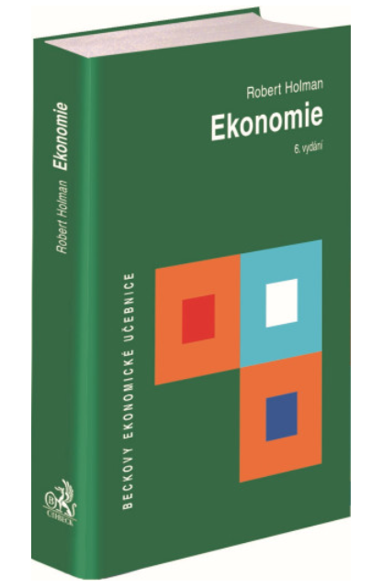
Základní literatura
HOLMAN, R. Ekonomie. 6. vydání Praha: C. H. Beck, 2016. ISBN 978-80-7400-278-6.
11/13

Slide 12

Základní literatura
JUREČKA, V. a kol. Mikroekonomie. 3., aktualizované a rozšířené vyd. Praha: Grada Publishing a.s., 2018. 400 s. ISBN 978-80-271-0146-7.
12/13

Slide 13
DĚKUJI ZA POZORNOST

